Slide 1
«Сенсорное развитие детей раннего возраста посредством игровой деятельности»
Воспитатель: Биксултанова Л.Х.

Slide 2
Актуальность:
Сенсорное развитие ребенка буквально с первых дней его жизни является залогом успешного осуществления разных видов деятельности, формирования различных способностей. Успешность умственного, физического, эстетического воспитания в значительной степени зависит от уровня сенсорного воспитания, то есть от того, насколько совершенно ребенок слышит, видит, осязает окружающее. Именно поэтому так важно, чтобы сенсорное развитие планомерно и систематически включалось во все моменты жизни ребенка, прежде всего в процессы познания окружающей жизни: предметов, их свойств и качеств. Таким образом, проблема формирования сенсорной культуры является приоритетной, имеет первостепенное значение в развитии ребенка и требует пристального внимания.

Slide 3
Цель:
повышение педагогического уровня, профессионального мастерства;
Способствовать развитию представлений детей младшего дошкольного возраста о сенсорных эталонах величины, цвета, формы в процессе проведения дидактических игр.

Slide 4
Задачи:
создать условия для обогащения и накопления сенсорного опыта детей в ходе предметно-игровой деятельности через игры с дидактическим материалом;
формировать сенсорные эталоны, умения ориентироваться в различных свойствах предметов (цвете, величине, форме);
развивать у детей сенсорные процессы (ощущение, восприятие, представление), мелкую моторику
развивать аналитическое восприятие (умение разбираться в сочетании цветов, расчленять форму предметов, выделять отдельные измерения величины);
воспитывать первичные волевые черты характера в процессе овладения целенаправленными действиями с предметами (умение не отвлекаться от поставленной задачи, доводить ее до завершения, стремиться к получению положительного результата и т. д.);
повысить уровень знаний родителей в области сенсорного развития детей

Slide 5
Ожидаемые результаты
произойдёт обогащение и накопление сенсорного опыта детей в ходе предметно-игровой деятельности через игры с дидактическим материалом;
сформируются сенсорные эталоны, умение ориентироваться в различных свойствах предметов (цвете, величине, форме,);
произойдёт развитие сенсорных процессов у детей (ощущение, восприятие, представление) и мелкой моторики
разовьётся аналитическое восприятие (умение разбираться в сочетании цветов, расчленять форму предметов, выделять отдельные измерения величины);
у детей появятся первичные волевые черты характера в процессе овладения целенаправленными действиями с предметами (умение не отвлекаться от поставленной задачи, доводить ее до завершения, стремиться к получению положительного результата и т. д.);
повысится уровень знаний родителей в области сенсорного развития детей

Slide 6
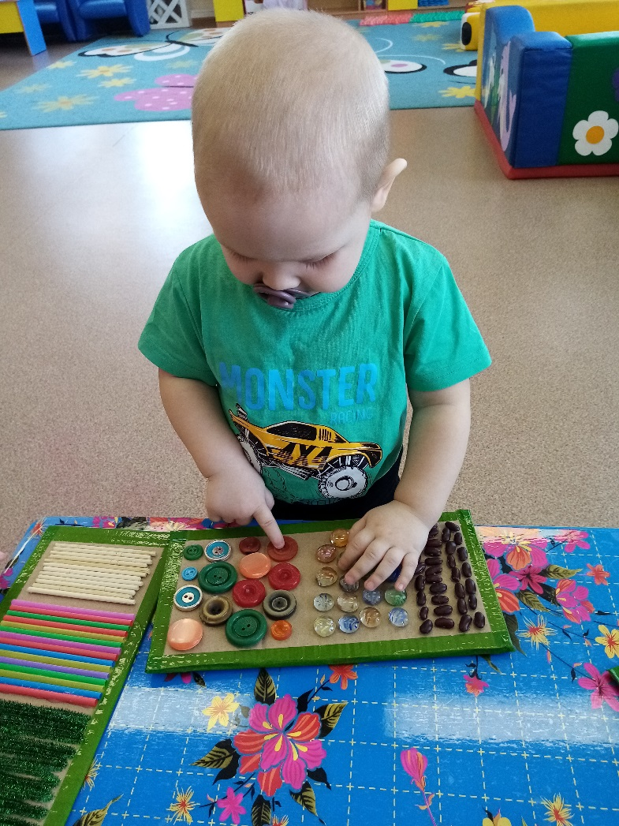
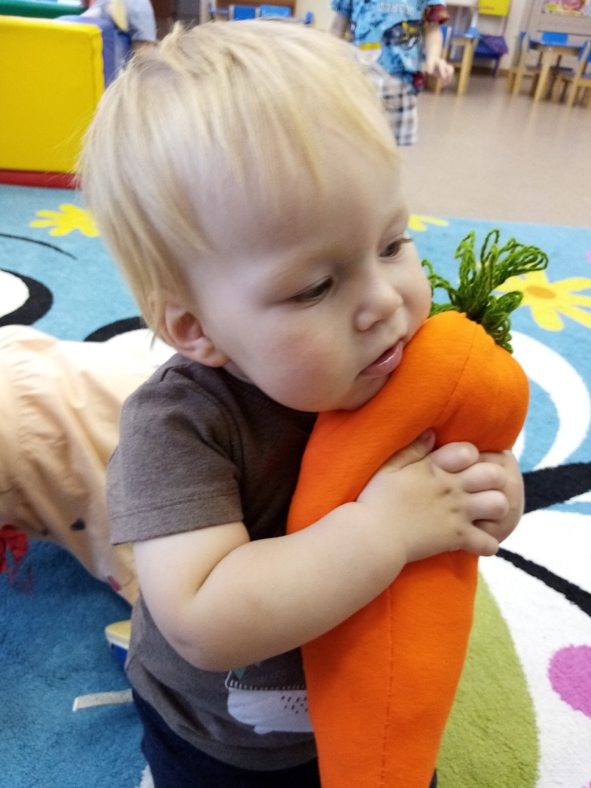
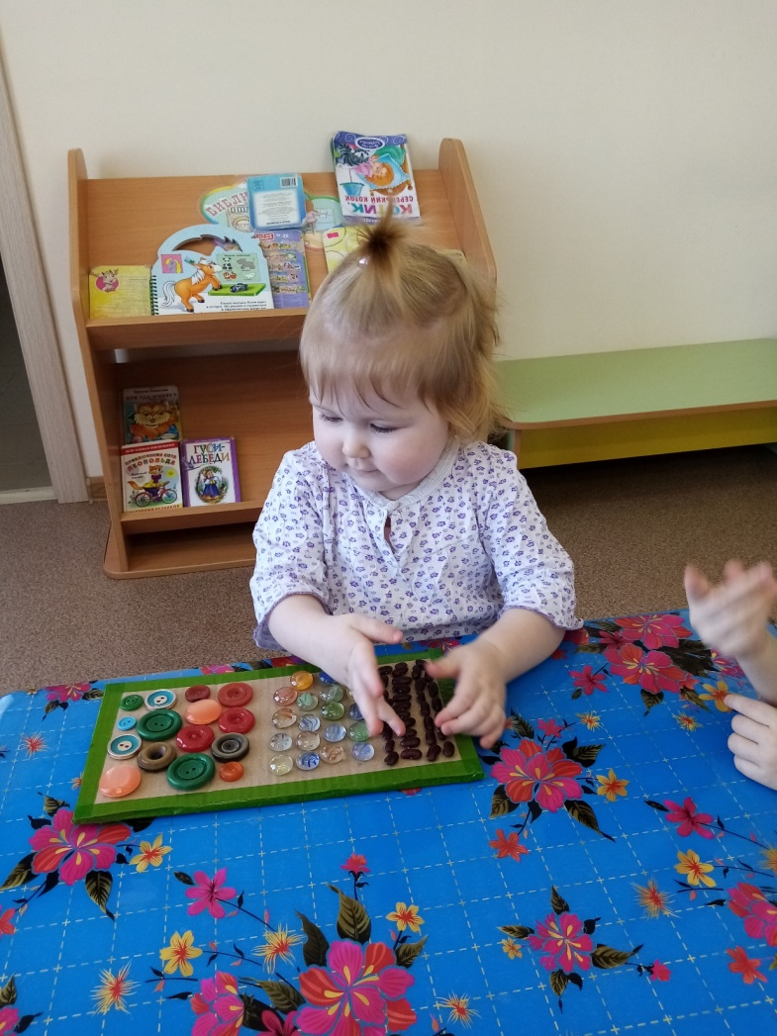
Сенсорные игры на развитие тактильных ощущений

Slide 7
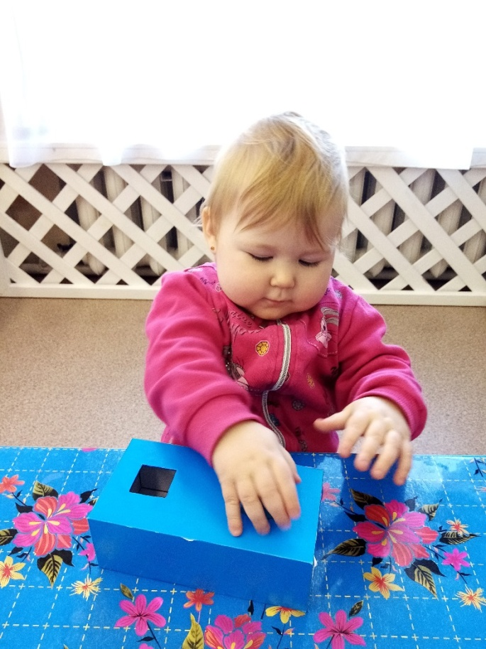
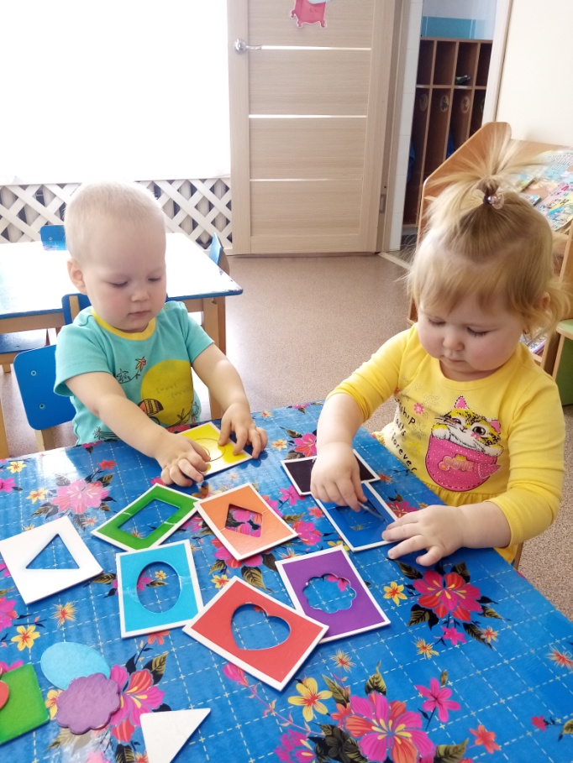
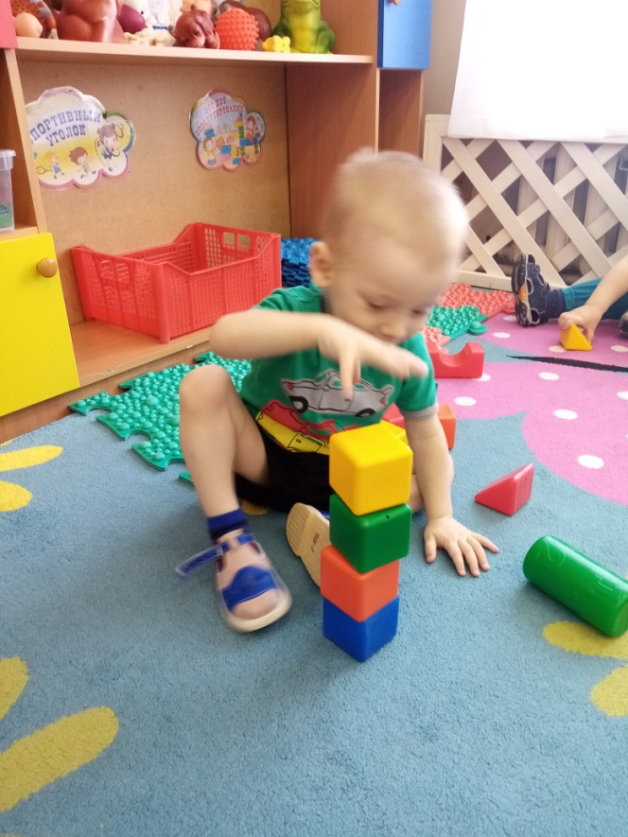
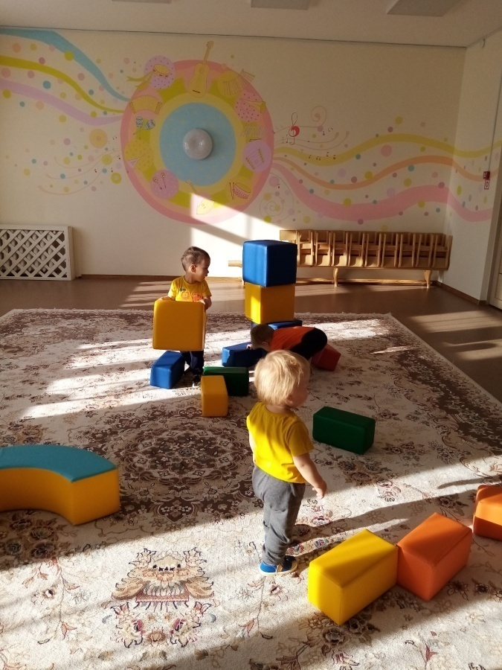
Дидактические игры и упражнения для закрепления понятия формы.

Slide 8
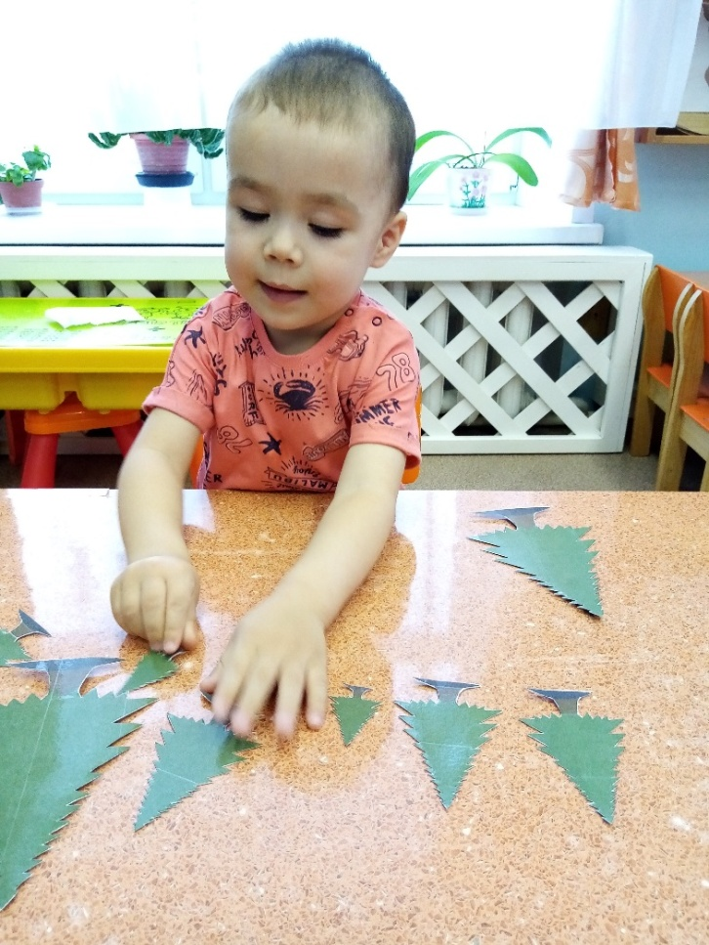
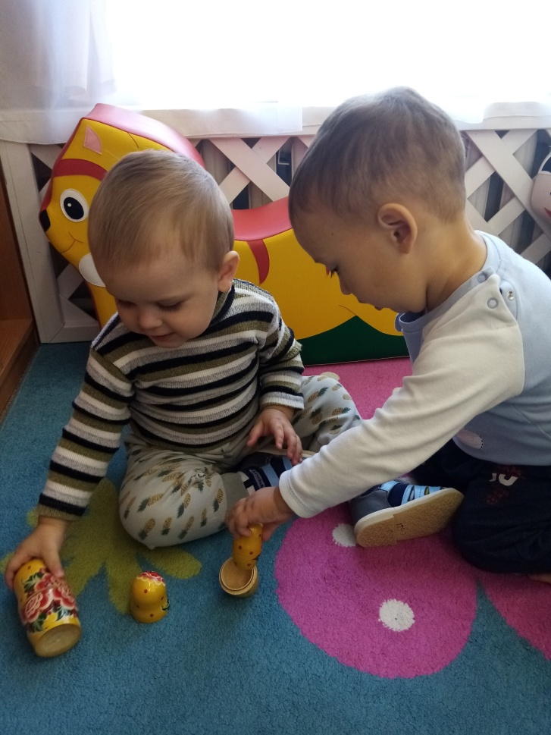
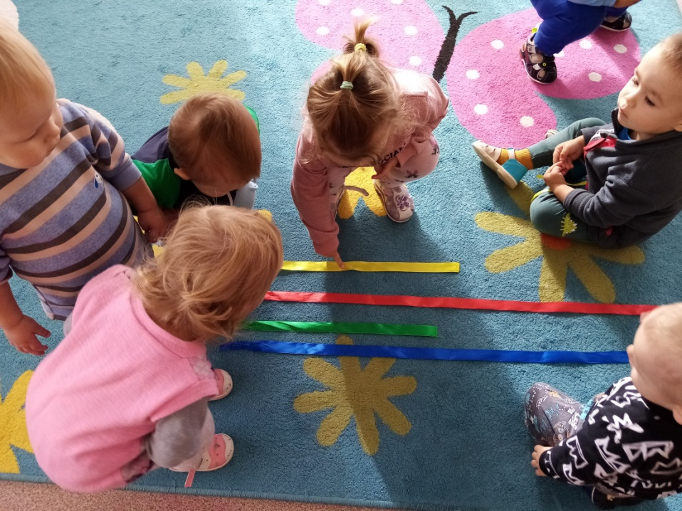
Дидактические игры и упражнения на закрепления понятия величины.

Slide 9
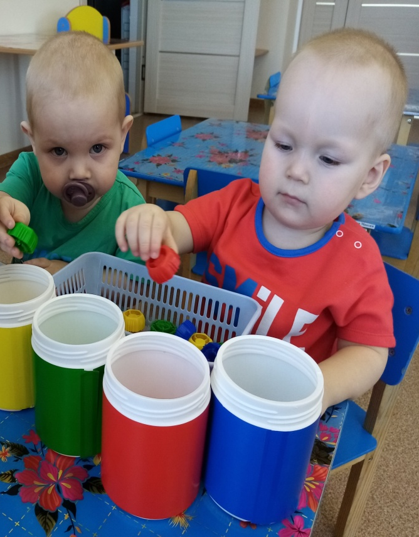
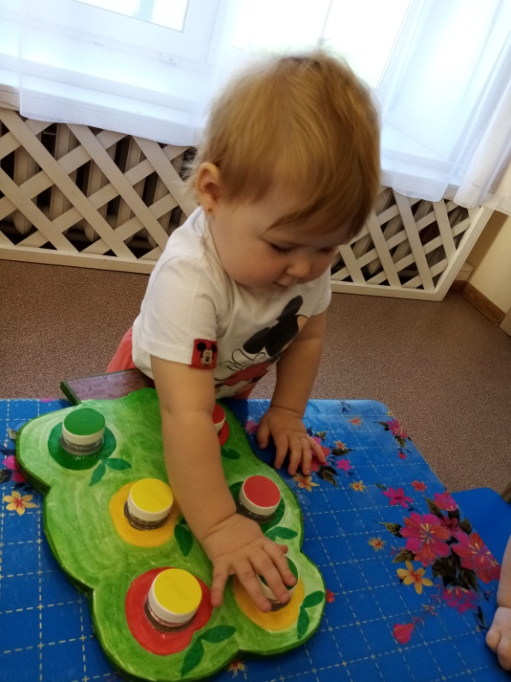
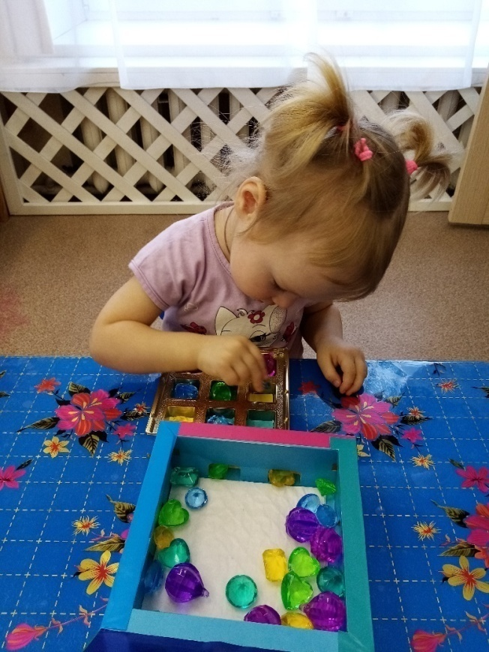
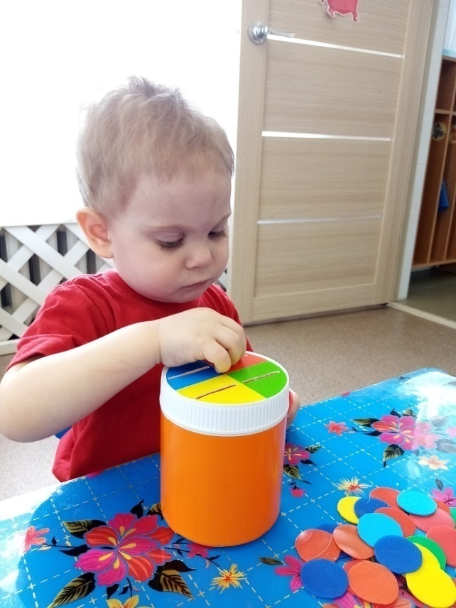
Дидактические игры и упражнения на закрепление цвета:

Slide 10
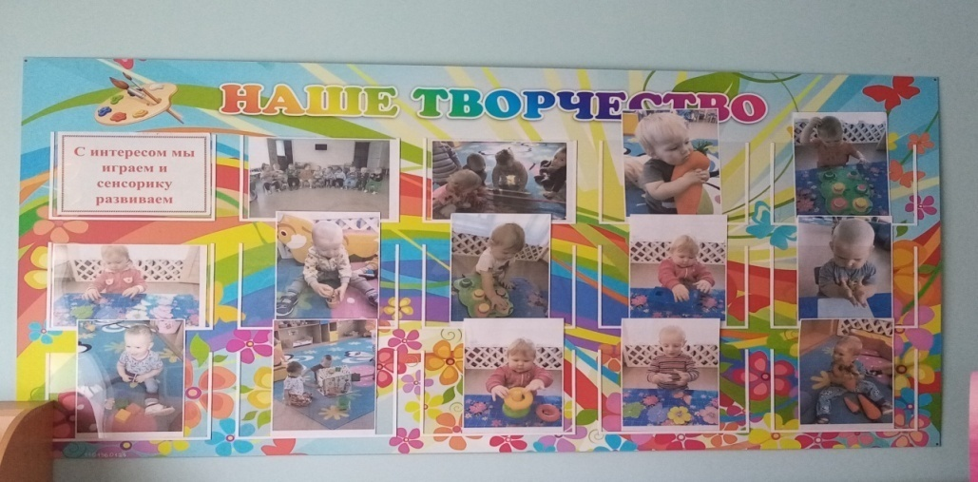
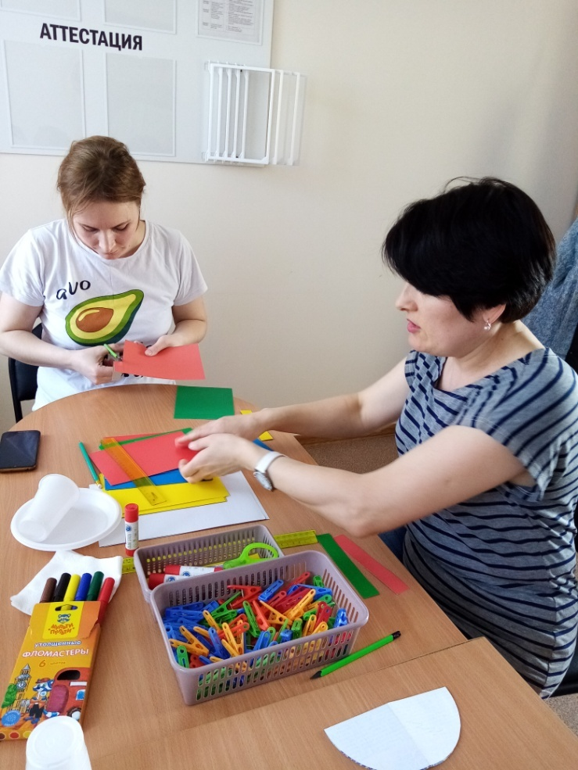
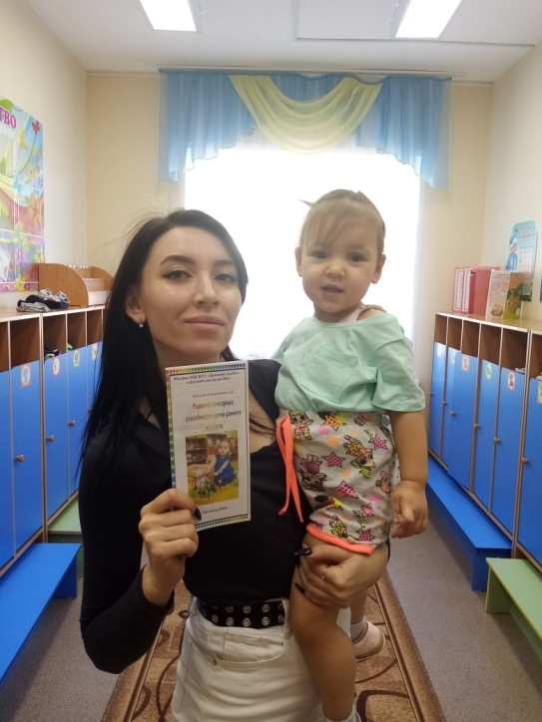
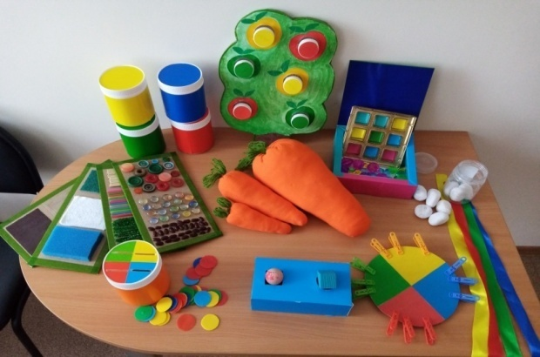
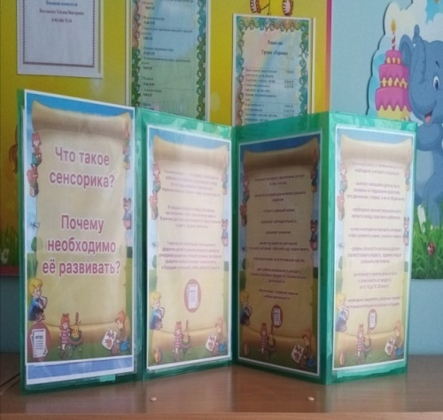
Работа с родителями
Фотовыставки
Помощь в изготовлении дидактических игр
Папки-передвижки
Мастер-класс «Изготовление дидактических игр
с использованием прищепок
для развития сенсорных способностей детей
раннего возраста».
Вручение памяток

Slide 11
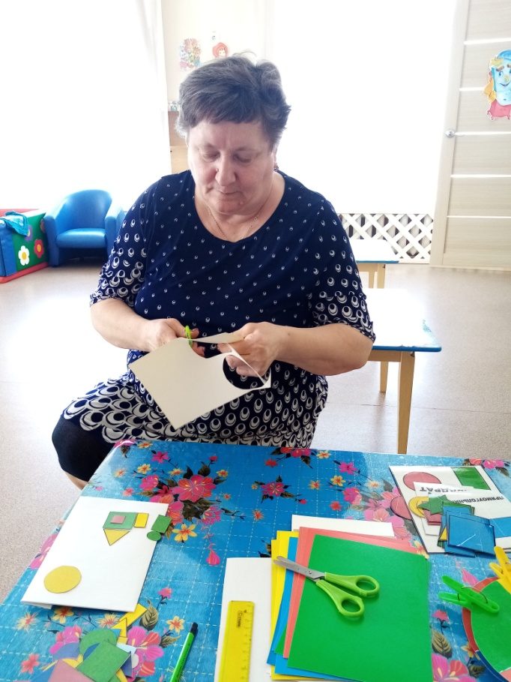
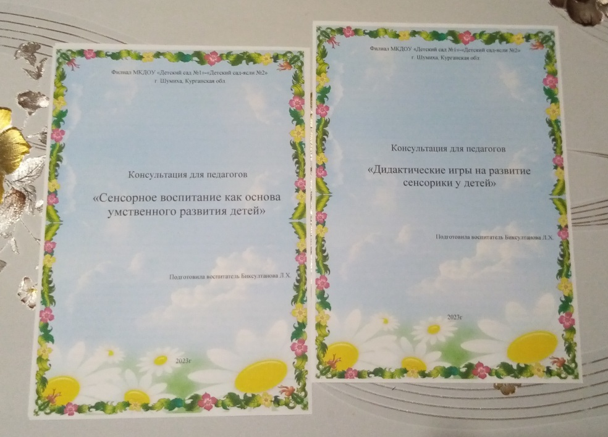
Работа с педагогами
Мастер-класс «Сенсорное развитие детей через дидактические игры»
Консультации по теме

Slide 12
Сенсорное развитие детей от 1.6 до 2 лет

Slide 13
Вывод
Таким образом, опираясь на результаты мониторинга можно сказать, что цели работы по самообразованию достигнуты. У детей сформировались сенсорные эталоны, умение ориентироваться в различных свойствах предметов (цвете, величине, форме), заметно улучшилась мелкая моторика рук, произошло развитие аналитического восприятия(дети стали разбираться в сочетании цветов, расчленять форму предметов, выделять отдельные измерения величины); сформировались первичные волевые черты характера в процессе овладения целенаправленными действиями с предметами (дети научились не отвлекаться от поставленной задачи, доводить ее до завершения, стремиться к получению положительного результата и т. д.). Кроме этого, повысился уровень знаний родителей в области сенсорного развития детей, они проявили заинтересованность работой по сенсорному развитию детей, стали более открытыми для общения.

